Slide 1



אשכול א'-
מדעים וחברה

Slide 2
יחידה ראשונה
הסקת מסקנות ממידע

Slide 3

משימת פתיחה
עמוד 2

Slide 4
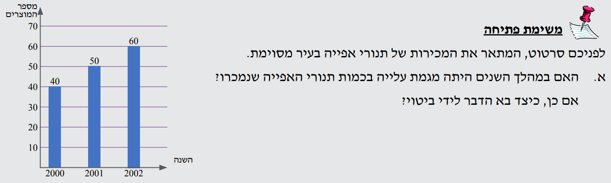
כן, בכל שנה נמכרו 10 תנורי אפייה יותר מאשר בשנה שקדמה לה:
בשנת 2000 נמכרו 40 תנורי אפייה,
בשנת 2021 נמכרו 50 תנורי אפייה (10 יותר מאשר בשנת 2000),
בשנת 2002 נמכרו 60 תנורי אפייה (10 יותר מאשר בשנת 2001).

Slide 5
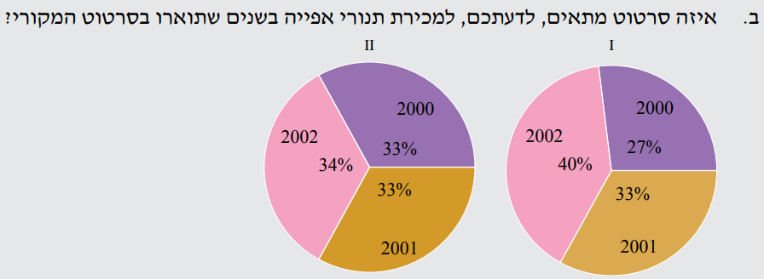
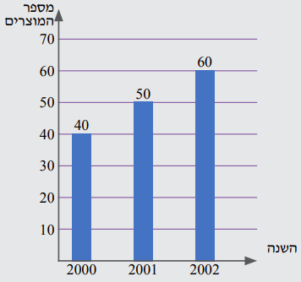
סרטוט I.
כמות התנורים שנמכרה גדלה עם השנים, לכן נצפה שחלקי העיגול לא יהיו שווים (או כמעט שווים)
כפי שמתואר בסרטוט II.
לעומת זאת, בסרטוט I, החלק הקטן ביותר בעיגול מציג את כמות התנורים שנמכרה בשנת 2000 – ידוע לנו שבשנה זו נמכרו הכי פחות תנורים.
החלק הבינוני בעיגול מתאר את שנת 2001 והחלק הגדול בעיגול מתאר את שנת 2002 – ידוע שבשנה זו נמכרו הכי הרבה תנורים.

Slide 6
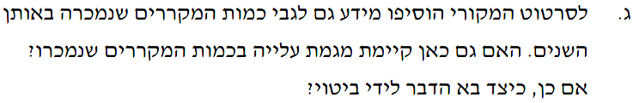
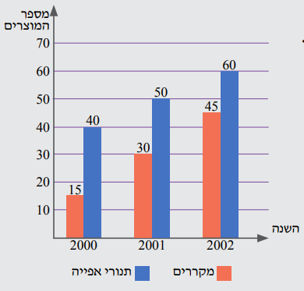
גם במכירת המקררים אנו רואים שמספר המקררים הנמכרים
מדי שנה הולך וגדל.
בכל שנה נמכרים 15 מקררים נוספים:
בשנת 2000 נמכרו 15 מקררים,
בשנת 2001 נמכרו 30 מקררים (15 יותר מאשר בשנת 2000),
בשנת 2002 נמכרו 45 מקררים (15 יותר מאשר בשנת 2001).

Slide 7

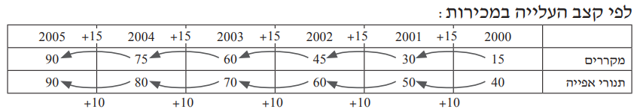
תשובה: בשנת 2005 ישתוו המכירות של המקררים ותנורי האפייה.

Slide 8
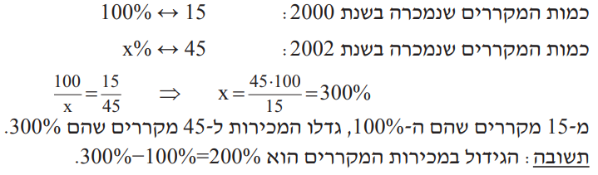
בין השנים 2000 ל-2002 כמות המקררים שנמכרה עלתה
מ-15 מקררים ל-45 מקררים.
נחשב את אחוז הגידול במכירות:

Slide 9
יחידה ראשונה
קריאת מידע מייצוג ויזואלי ובניית הייצוג הויזואלי
א. סוגי משתנים

Slide 10
הסבר ודוגמאות
עמודים 3-4

Slide 11
הגדרות
משתנה – תכונה של פרט או מצב, שיכולה לקבל שני ערכים ויותר.
דוגמאות: גיל, צבע עיניים, מספר שנות לימוד, סוג דם, טמפרטורה ועוד.
הערכים שמשתנה יכול לקבל הם ערכים מספריים או ערכים שמיים.
משתנה איכותי (שמי) - משתנה שמקבל ערכים שאינם מספריים (ערכים שהם שמות), שלא ניתן למדוד אותו.
דוגמאות: מצב משפחתי (רווק, נשוי, גרוש...), מקום מגורים, מקצוע, צבע מכונית וכו׳.
משתנה כמותי – משתנה שמקבל ערכים מספריים, שניתן למדוד אותו ולבצע עליו פעולות חשבוניות.
דוגמאות: גובה, ציון במבחן, מספר נפשות במשפחה, מנת משכל, מספר קלוריות במוצר ועוד.
משתנה
איכותי
כמותי

Slide 12
ישנם שני סוגים של משתנה כמותי
משתנה בדיד - משתנה שערכיו מתקבלים מתוך סדרה של ערכים אפשריים,
בדרך כלל עם "קפיצות" קבועות ואין משמעות לערכי ביניים.
דוגמאות:
ציון במבחן (ערכים שלמים מ-0 עד 100)
מספר ילדים במשפחה (...0,1,2,3), ואין משמעות לערך של 2.5 ילדים במשפחה שנבדקה).
מידת נעליים אמריקאית (...8.5, 8, 7.5, 7), ואין משמעות לערך 7.38 כמידת נעליים שנבדקה.
מספר חדרים בבית (...2.5, 2, 1.5, 1) ואין משמעות לערך של 1.82 חדרים בבית שנבדק.
משתנה רציף - משתנה שערכיו מתקבלים מתוך אינסוף ערכים בתחום מסוים (כולל ערכי ביניים).
דוגמאות:
משקל - יכול להיות 40 ק"ג , 40.3 ק"ג או 40.32 ק"ג תלוי בדיוק של המדידה.
גובה – אם הוא בין 180 ס"מ ל-200 ס"מ – אז הוא יכול להיות כל ערך בתחום זה, למשל 187.2 ס"מ
משתנה
איכותי
כמותי
בדיד
רציף

Slide 13
בדקו את עצמכם
נבחר קבוצת תלמידים ונרשום לגבי כל אחד מהם את צבע העיניים שלו,
את ציונו במבחן האחרון במתמטיקה ואת הגובה שלו.
א. מהם המשתנים הנבדקים?
צבע עיניים, ציון במבחן האחרון במתמטיקה, גובה.
ב. מהו הסוג של כל אחד מהמשתנים? נמקו.
צבע עיניים – משתנה איכותי, שמקבל ערכים שמיים ולא ניתן למדוד אותו.
ציון במבחן האחרון במתמטיקה – משתנה כמותי בדיד, מקבל ערכים מספריים בודדים וניתן למדוד אותו.
גובה – משתנה כמותי רציף, שמקבל ערכים מספריים כולל ערכי ביניים וניתן למדוד אותו.
משתנה
איכותי
כמותי
בדיד
רציף

Slide 14
יחידה ראשונה
קריאת מידע מייצוג ויזואלי ובניית הייצוג הויזואלי
ב. גרפים רציפים

Slide 15
דוגמה פתורה
עמודים 6-8

Slide 16
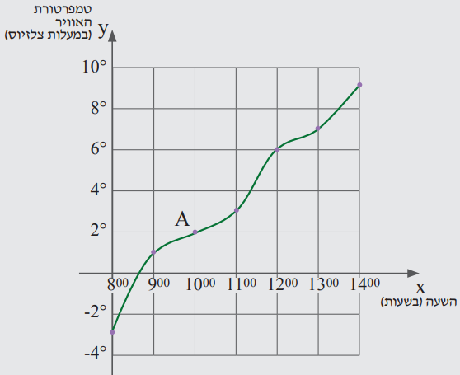
במערכת הצירים מוצג גרף, המתאר שינוי טמפרטורת האוויר במקום מסויים
החל בשעה 8⁰⁰ בבוקר ועד השעה 14⁰⁰.
ציר ה - x משמש לסימון השעות, וציר ה-y משמש לסימון הטמפרטורה.
בגרף מוצג הקשר בין שני המשתנים: השעה והטמפרטורה.
לפי הגרף, הטמפרטורה נמדדה 7 פעמים.
כל מדידה סומנה כנקודה על הגרף.
לכל נקודה על הגרף יש שיעור x שמייצג את השעה ושיעור y שמייצג את הטמפרטורה.
למשל, נקודה (10,2)A:
מצביעה על כך שבשעה 10:00 נמדדה טמפרטורה של 2⁰.

Slide 17
בדקו את עצמכם
א. איזו טמפרטורה נמדדה בשעה 12⁰⁰?
נסרטט אנך מהערך 12⁰⁰ שעל ציר ה-x עד לנקודת המפגש שלו עם הגרף, ומהנקודה על הגרף נסרטט אנך לציר ה-y. אנך זה מגיע לערך 6⁰ (מופיע בצבע אדום)
תשובה: בשעה 12⁰⁰ הטמפרטורה היתה 6⁰.

Slide 18
ב. באיזו שעה נמדדה טמפרטורה של 3⁰?
על ציר ה-y, ציר הטמפרטורה, מופיעות רק טמפרטורות זוגיות. הטמפרטורות האי-זוגיות נמצאות באמצע המשבצות.
נסרטט מאמצע המשבצת שבין 2⁰ ל- 4⁰ אנך לציר ה-y, עד לנקודת המפגש שלו עם הגרף,
ומהנקודה על הגרף נסרטט אנך לציר ה-x. אנך זה מגיע לערך 11⁰⁰ (מופיע בצבע כחול).
תשובה: הטמפרטורה 3⁰ היתה בשעה 11⁰⁰.

Slide 19

ג. האם הגרף עולה/יורד/קבוע?
הגרף עולה.
ככל שהשעה מאוחרת יותר, הטמפרטורה גבוהה יותר.
קל לזהות עלייה וירידה, אם מדמיינים "טיול" על הגרף, שמתחיל תמיד משמאל לימין.

Slide 20
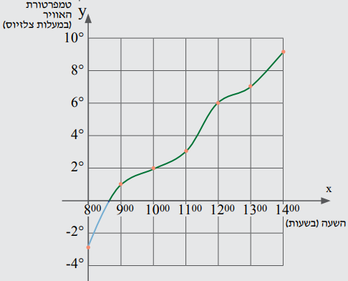
ד. בין אילו שעות נמדדה טמפרטורה שלילית?
ובין אילו שעות נמדדה טמפרטורה חיובית?
נקודת החיתוך של גרף הפונקציה עם ציר ה-x מציינת את השעה שבה הטמפרטורה היא 0⁰, במקרה זה השעה היא בערך 8³⁰.
לפני 8³⁰ הטמפרטורה היתה מתחת ל-0⁰, כלומר שלילית (בתכלת).
אחרי שעה זו הטמפטורה היתה מעל 0⁰, כלומר חיובית (בירוק).
תשובה:
בין השעות 8⁰⁰ ל-8³⁰ (בערך) הטמפרטורה היא שלילית,
ובין השעות 8³⁰ (בערך) ועד השעה 14⁰⁰ הטמפרטורה היא חיובית.

Slide 21
ה. מהי הטמפרטורה המינימלית שנמדדה?
ומהי הטמפרטורה המקסימלית שנמדדה?
הטמפרטורה המינימלית מופיעה בנקודה הנמוכה ביותר בגרף, ולפי הסרטוט היא היתה 3⁰–.
הטמפרטורה המקסימלית מופיעה בנקודה הגבוהה ביותר בגרף, ולפי הסרטוט היא היתה 9⁰.
ו. מהו ההפרש בין שתי טמפרטורות הקיצון שנמדדו?
נקודות המינימום והמקסימום נקראות גם ״נקודות קיצון״. ההפרש בין שתי טמפרטורות הקיצון (המינימום והמקסימום) הוא: 12⁰ = (3⁰–) –9⁰.
כלומר מתחילת המדידות ועד סופן עלתה הטמפרטורה ב-12⁰.

Slide 22
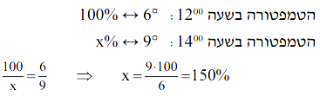
ז. בכמה אחוזים עלתה הטמפרטורה משעה 12⁰⁰ עד לשעה 14⁰⁰?
משעה 12⁰⁰ עד לשעה 14⁰⁰ עלתה הטמפרטורה מ-6⁰ ל-9⁰.
נחשב את אחוז עליית הטמפרטורה:
תשובה:
הטמפרטורה 9⁰ גבוהה ב-50% (50% = 100% − 150%) מ-6⁰.

Slide 23

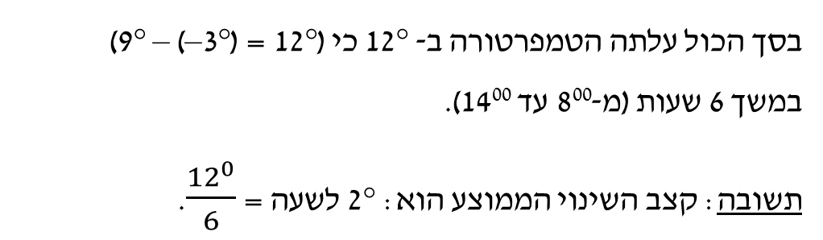
ח. מהו קצב השינוי הממוצע בין השעות 8⁰⁰ ל-14⁰⁰?
קצב השינוי הממוצע בין השעות 8⁰⁰ ל-14⁰⁰ ניתן לחישוב באופן הבא:
בסך הכול עלתה הטמפרטורה ב- 12° כי (12° = (3°–) – 9°)
במשך 6 שעות (מ-8⁰⁰ עד 14⁰⁰).
תשובה: קצב השינוי הממוצע הוא: 2° לשעה = $\frac{{12}^{0}}{6}$.
שימו לב!
אם הטמפרטורה היתה יורדת, היה קצב השינוי מספר שלילי.
ככל שהגרף תלול יותר, כך קצב השינוי הממוצע (בערכו המוחלט) גדול יותר.

Slide 24
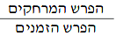
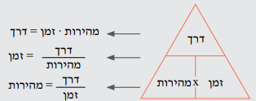
באופן דומה ניתן לחשב בשאלות תנועה מהירות ממוצעת בתחום בעזרת החישוב:
זכרו! אם נתון גרף המתאר תנועה, ניתן להיעזר בקשר שבין הזמן, המהירות והדרך,
כמתואר בסרטוט הבא:

Slide 25
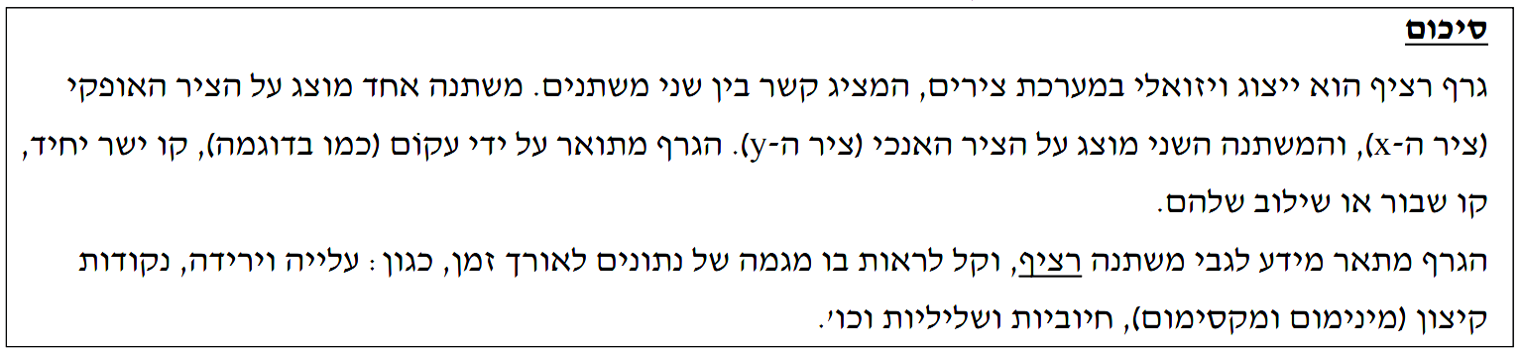

Slide 26
יחידה ראשונה
קריאת מידע מייצוג ויזואלי ובניית הייצוג הויזואלי
ג. גרפים לא שגרתיים

Slide 27
הסבר ודוגמה פתורה
עמודים 15-16

Slide 28
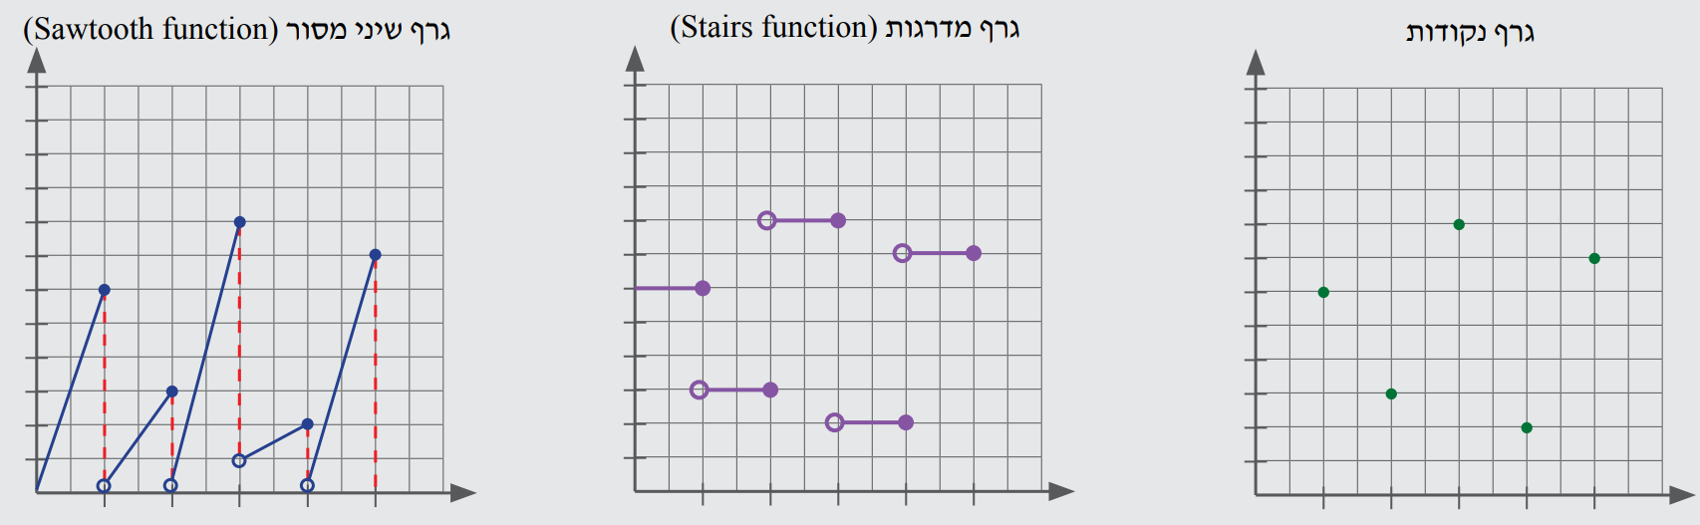
בסעיף זה נתמקד בשלושה סוגים של גרפים לא שגרתיים:

Slide 29
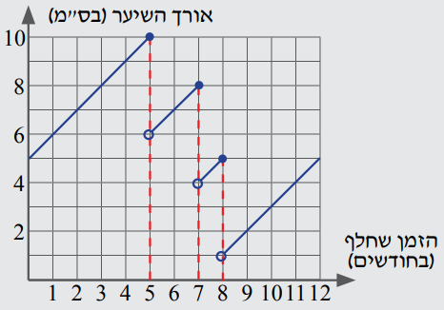
לפניכם גרף, המתאר את אורך השיער של מעיין במהלך שנת 2020. ידוע כי מעיין לא הסתפרה בתחילת השנה הזאת ולא בסופה.
א. כמה פעמים הסתפרה מעיין במשך השנה?
ניתן לראות את התספורות בגרף, כאשר בחודש מסוים אורך השיער של מעיין התקצר בבת אחת (מסומן בקווים המקווקוים האדומים).
למשל:
בחודש 5 שערה של מעיין היה באורך 10 ס"מ וקוצר ל-6 ס"מ.
בגרף המוצג כאן קורה הדבר שלוש פעמים (גם בחודשים 7 ו-8). תשובה: מעיין הסתפרה 3 פעמים במשך השנה.

Slide 30
ב. מהו משך הזמן הארוך ביותר בשנה זו, שבו מעיין לא הסתפרה?
ניתן לראות את הזמן בין תספורת לתספורת בעזרת המרחקים
על ציר ה-x בין הקווים האנכיים שהוספו לגרף.
התספורת הראשונה היתה אחרי 5 חודשים,
השנייה כעבור חודשיים,
והשלישית כעבור חודש נוסף.
תשובה: משך הזמן הארוך ביותר בשנה זו, שבו מעיין לא הסתפרה, הוא 5 חודשים.

Slide 31
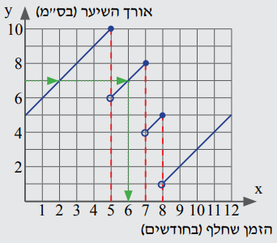
ג. מהו אורך השיער המקסימלי של מעיין?
למציאת האורך המקסימלי נחפש את הנקודה הגבוהה ביותר בגרף, והיא 10 ס"מ (בחודש ה-5).
ד. באילו חודשים היה למעיין שיער באורך 7 ס"מ?
נמתח קו אופקי מאורך 7 ס"מ שעל ציר ה-y (מסומן בירוק).
הקו חותך את הגרף בשתי נקודות.
מנקודות החיתוך נוריד אנכים לציר ה-x, שהוא ציר הזמן.
תשובה: לפי הגרף שערה של מעיין היה באורך 7 ס"מ פעמיים:
בפעם הראשונה בסוף החודש ה-2 ובפעם השנייה בסוף החודש ה-6.

Slide 32
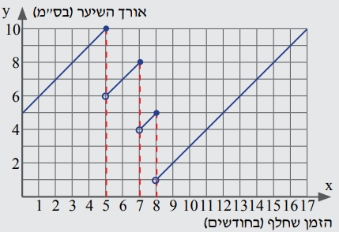
ה. בשנת 2021 לא הסתפרה מעיין במשך חמשת החודשים הראשונים. קצב גידול שערה נשאר כפי שהיה בשנת 2020.
בכמה ס״מ התארך שערה במהלך חמשת החודשים? הסבירו.
דרך א׳
נמשיך את הקטע הימני לחמישה חודשים נוספים (עד החודש ה-17).
נראה כי בסוף שנת 2020 (החודש ה-12) היה אורך שערה 5 ס"מ,
ולאחר עוד 5 חודשים (מהחודש ה-12 עד ה-17) הגיע אורך שערה ל-10 ס"מ. כלומר במהלך חמשת החודשים הנוספים התארך שערה ב-5 ס"מ (5=5–10).
דרך ב'
ניתן לראות מהגרף כי כל חודש גדל שערה ב-1 ס"מ.
לכן אם קצב גידול השיער נשאר ללא שינוי, יתארך שערה ב- 5 ס"מ במהלך חמשת החודשים.
תשובה: במהלך חמשת החודשים התארך שערה ב5- ס״מ.

Slide 33
יחידה ראשונה
קריאת מידע מייצוג ויזואלי ובניית הייצוג הויזואלי
ד. דיאגרמת עמודות

Slide 34
הסבר ודוגמה פתורה
עמודים 18-20

Slide 35

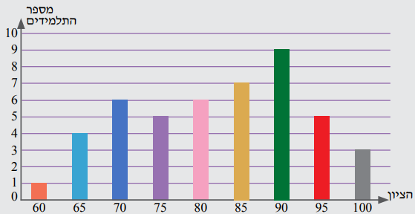
נגדיר: שכיחות היא מספר הפעמים שכל משתנה מופיע.
דיאגרמת עמודות ממחישה בצורה ויזואלית טובה מהי שכיחות, ולרוב הציר האנכי הוא ציר השכיחות.
בדיאגרמת העמודות שלפניכם מוצג באופן ויזואלי הקשר בין שני המשתנים:
הציונים ומספר התלמידים.
רשימת הציונים מופיעה על ציר ה-x.
מעל הציונים מופיעים מלבנים ברוחב שווה,
וגובה כל מלבן הוא בהתאם למספר התלמידים שקיבלו את הציון.
למשל, 7 תלמידים קיבלו את הציון 85,
לכן ניתן לומר כי השכיחות של הציון 85 היא 7.
לפניכם ריכוז של ציוני תלמידים במבחן במדעים:

Slide 36
א. מהו הציון ששכיחותו היא המקסימלית?
ומהו הציון ששכיחותו מינימלית?
קל לראות ש-90 הוא הציון ששכיחותו מקסימלית,
כי הוא מיוצג על ידי המלבן הגבוה ביותר.
השכיחות המקסימלית היא 9.
באופן דומה 60 הוא הציון ששכיחותו מינימלית,
כי הוא מיוצג על ידי המלבן הנמוך ביותר.
השכיחות המינימלית היא 1.
ב. לאילו ציונים יש שכיחות שווה?
נחפש בדיאגרמה מלבנים בגובה שווה.
יש שני זוגות מלבנים כאלו: לציונים 70 ו-80 יש שכיחות שווה –
השכיחות של שניהם היא 6,
כי 6 תלמידים קיבלו ציון 70 ו-6 תלמידים קיבלו 80.
גם לציונים 75 ו-95 יש שכיחות שווה, והיא 5.

Slide 37
ג. מהו ההפרש בין מספר התלמידים,
שקיבלו את הציון הגבוה ביותר,
למספר התלמידים, שקיבלו את הציון הנמוך ביותר?
הציון הגבוה ביותר הוא 100 ושכיחותו 3,
כי 3 תלמידים קיבלו אותו.
הציון הנמוך ביותר הוא 60 ושכיחותו 1,
כי תלמיד אחד קיבל אותו.
תשובה: ההפרש המבוקש בין השכיחויות הוא: 2=1–3.

Slide 38
ד. כמה תלמידים נבחנו בסך הכול?
גובה כל מלבן מייצג את מספר התלמידים שקיבלו ציון מסוים.
כדי לענות על שאלה זו צריך לחבר את המספרים המייצגים את הגבהים של כל המלבנים,
כלומר נחבר את השכיחות של כל הציונים: 46=1+4+6+5+6+7+9+5+3
תשובה: בסך הכול נבחנו 46 תלמידים.

Slide 39
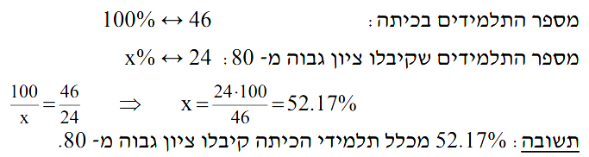
ה. איזה אחוז מכלל תלמידי הכיתה
קיבל ציון גבוה מ-80?
נתבונן בגובהי המלבנים שנמצאים
מעל הציונים הגבוהים מ-80: 85 , 90 , 95 , 100.
7 תלמידים קיבלו 85, 9 תלמידים קיבלו 90,
5 תלמידים קיבלו 95, ו-3 תלמידים קיבלו 100.
מספר התלמידים שקיבלו ציון גבוה מ- 80 הוא: 24 (3 + 5 + 9 + 7).

Slide 40
סיכום
דיאגרמת עמודות היא ייצוג ויזואלי במערכת צירים,
המציגה בדרך כלל קשר בין המשתנה לשכיחותו.
המשתנה מוצג על הציר האופקי (ציר ה-x)
והשכיחות מוצגת על הציר האנכי (ציר ה-y).
הקשר מתואר על ידי אוסף של מלבנים,
וגובהו של כל מלבן הוא שכיחות המשתנה.
הגרף מתאר מידע לגבי משתנה איכותי או כמותי בדיד, וקל להיעזר בו לצורך השוואות בין נתונים.

Slide 41
יחידה ראשונה
קריאת מידע מייצוג ויזואלי ובניית הייצוג הויזואלי
ה. דיאגרמת עיגול

Slide 42
הסבר ודוגמאות פתורות
עמודים 26-28

Slide 43
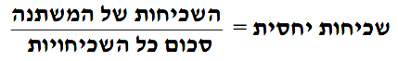
נגדיר: שכיחות יחסית של משתנה מסוים היא היחס בין השכיחות של המשתנה לבין סכום השכיחויות של כל המשתנים.
ניתן לרשום שכיחות יחסית כשבר פשוט, כשבר עשרוני או כאחוזים.

Slide 44

דוגמה א׳
חישוב השכיחות היחסית לפי סכום כל השכיחויות ושכיחות המשתנה
בספרייה יש 2500 ספרים, מתוכם 500 ספרים הם ספרי נוער. מצאו את השכיחות היחסית באחוזים של ספרי הנוער.
שכיחות ספרי הנוער בספרייה היא 500, סכום כל השכיחויות הוא 2500, ולכן:
למעבר לאחוזים כופלים את השבר ב-100, כלומר: 20% = 100 ∙ 0.2
תשובה: השכיחות היחסית של ספרי הנוער בספרייה היא 20%.

Slide 45

דוגמה ב׳
חישוב סכום כל השכיחויות לפי שכיחות המשתנה ושכיחותו היחסית
ידוע שבקבוצה מסוימת יש 3 אנשים שמאליים, שהם 25% מכלל חברי הקבוצה. כמה אנשים בקבוצה?
שכיחות השמאליים בקבוצה היא 3,
והשכיחות היחסית של השמאליים בקבוצה היא 25%, ולכן:
תשובה: בקבוצה יש 12 אנשים.

Slide 46
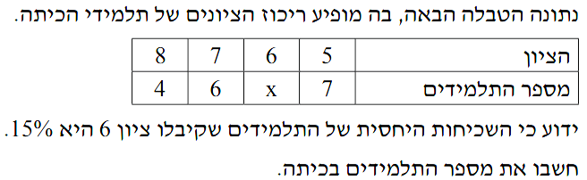
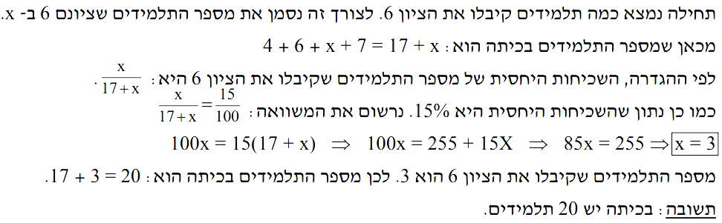
דוגמה ג׳
חישוב סכום כל השכיחויות ושכיחות המשתנה לפי שכיחותו היחסית
תשובה: בכיתה יש 20 תלמידים.

Slide 47
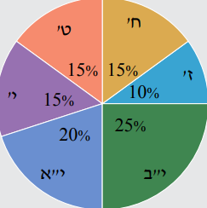
דיאגרמת עיגול (שנקראת גם דיאגרמת ״עוגה״ או דיאגרמת ״פאי״)
היא ייצוג ויזואלי שצורתו עיגול המחולק לגזרות.
דיאגרמת עיגול ממחישה בצורה טובה מהי שכיחות יחסית.
גודלה של כל גזרה בדיאגרמת עיגול מתאים לשכיחות היחסית
של כל ערך של המשתנה המוצג בה.
מקובל להציג בה את השכיחות היחסית באחוזים,
וסך כל האחוזים המוצגים בגזרות הוא 100%.
דיאגרמת עיגול מתאימה בדרך כלל לתיאור החלק שמהווה כל ערך מתוך השלם (שהוא ה-100%) ולתיאור היחסים בין החלקים שמרכיבים את העיגול.

Slide 48
דוגמה ד׳
בדיאגרמת העיגול הבאה מוצגת השכיחות היחסית של הלומדים בכל שכבה בבית ספר מסוים.
מה ניתן ללמוד מדיאגרמה זו?
מובן שלא ניתן לדעת מהו מספר התלמידים בבית-הספר,
כי הדיאגרמה מציגה חלוקה לפי אחוזים.
ניתן ללמוד מהדיאגרמה על החלוקה הפנימית של מספר התלמידים לפי השכבות.
הדיאגרמה מזכירה פיצה ענקית, וגודל כל חתיכה מראה את הגודל היחסי של שכבה מסוימת בבית-הספר.
למשל, הגיזרה הגדולה ביותר מראה ששכבת י"ב היא השכבה הגדולה ביותר בבית-הספר, כלומר לומדים בה הכי הרבה תלמידים.
המספר הקטן ביותר של תלמידים מופיע בשכבה ז'.

Slide 49
מה עוד ניתן ללמוד מדיאגרמה זו?
בשלוש השכבות ח', ט' ו- י' יש אותו מספר של תלמידים.
מספר התלמידים הלומדים בשכבה י"א גדול פי 2 ממספר התלמידים הלומדים בשכבה ז' וכו'.
מובן שאת כל המסקנות הללו ניתן היה להסיק גם ללא דיאגרמת העיגול על-ידי הסתכלות באחוזים בלבד, אך באמצעות הדיאגרמה הדבר מוחשי יותר.
אם נחבר את כל האחוזים של כל אחת מחתיכות ה"פיצה", נקבל 100%,
וזה מובן: הרי הדיאגרמה מתייחסת לאוכלוסייה של כל התלמידים הלומדים בבית-הספר הזה, שמהווה 100%.

Slide 50

אם נתון המספר הכולל של התלמידים בבית הספר, נוכל לחשב את השכיחות לפי השכיחות היחסית.
למשל:
נתון שבבית ספר המוצג בדיאגרמה לומדים 1200 תלמידים.
חשבו כמה תלמידים לומדים בשכבה ז'.
לפי הדיאגרמה לומדים בשכבה ז' 10% מהתלמידים.
נחשב את מספר התלמידים (השכיחות) בשכבה ז':

Slide 51


אם נתון מספר התלמידים המיוצגים על ידי אחת מגזרות העיגול,
נוכל לחשב את המספר הכולל של תלמידי בית הספר.
למשל:
אם בשכבה י' בבית ספר אחר לומדים 225 תלמידים,
שהם 15% מכלל התלמידים,
חשבו את המספר הכולל של התלמידים בבית הספר.
שימו לב!
לאחר שמצאנו את מספר תלמידי בית הספר,
ניתן לחשב את שכיחות התלמידים בכל שכבה
על פי השכיחויות היחסיות הנתונות בדיאגרמה.

Slide 52
סיכום
דיאגרמת עיגול היא ייצוג ויזואלי, המציג עיגול המחולק לגזרות לפי חלוקה יחסית.
גודל כל גזרה מייצג את החלק היחסי שהיא מייצגת מתוך השלם שהוא העיגול כולו.
דיאגרמת העיגול מתארת מידע לגבי משתנה איכותי או כמותי, והשימוש בה נפוץ כשרוצים להשוות בין חלקי העיגול, או בין חלקי העיגול לעיגול השלם.

Slide 53
יחידה ראשונה
קריאת מידע מייצוג ויזואלי ובניית הייצוג הויזואלי
ו. בניית ייצוגים ויזואליים

Slide 54
דוגמה פתורה
עמודים 33-36

Slide 55
סוכנות למכירת אופנועים סיכמה את פעילותה בתחום מכירת האופנועים במשך 5 חודשים מתשרי ועד שבט, וקיבלה את התוצאות הבאות:
בתשרי נמכרו 50 אופנועים, בחשוון נמכרו 30 אופנועים, בכסלו נמכרו 20 אופנועים, בטבת נמכרו 60 אופנועים, בשבט נמכרו 40 אופנועים.
א. סרטטו דיאגרמת עמודות מתאימה.
נציג את השלבים לסרטוט דיאגרמת עמודות.
שלב ראשון - טבלה
שלב זה אינו הכרחי, אך מאוד מסייע.
נוח לרכז את הנתונים המילוליים בטבלה באופן הבא:

Slide 56
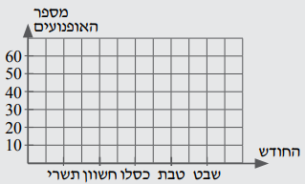
שלב שני - תכנון
דיאגרמת העמודות ממוקמת במערכת צירים.
לפני שמסרטטים את הצירים יש להחליט מה מייצג כל ציר.
לרוב מייצג הציר האופקי (ציר ה-x) את המשתנה –
בדוגמה זו: החודש.
הציר האנכי (ציר ה-y) מייצג את השכיחות –
בדוגמה זו: מספר האופנועים שנמכרו.
נסמן על ציר ה-x את המשתנה ״החודש״.
צוינו 5 חודשים, ולכן נסמן 5 שנתות ונכתוב את שמות החודשים לפי הסדר.
ציר ה-y הוא ציר השכיחות, והערכים (מספר האופנועים) הם בעשרות שלמות עד 60.
לכן נסמן 6 שנתות מ-10 עד 60.

Slide 57
שימו לב!
לא נסמן שנתות "בדילוגים" של ...1,2,3
כי במקרה זה תהיינה העמודות מאוד גבוהות ויהיה מסורבל מדי לסרטט אותן.
לא נסמן שנתות "בדילוגים" גדולים מדי ...50,100,150
כי במקרה זה יהיה קשה לדייק בקריאת גובהי העמודות מתוך הדיאגרמה.
המטרה היא שהדיאגרמה תציג את הנתונים בצורה הברורה ביותר.
לכן שלב התכנון חשוב ביותר.

Slide 58
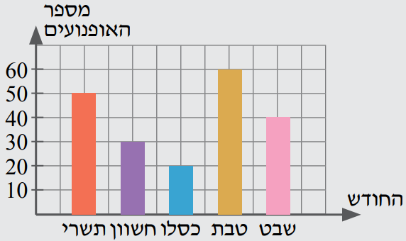
שלב שלישי – סרטוט דיאגרמת העמודות
מעל לשנתות המופיעות על ציר ה-x נסרטט מלבנים ברוחב שווה במרווחים שווים ביניהם.
ניעזר בטבלה שבנינו, ונסרטט עמודות (מלבנים) ש"גובהם" שווה לשכיחות.
בדוגמה זו מדובר במספר האופנועים שנמכרו.

Slide 59
נסכם את השלבים לסרטוט דיאגרמת עמודות
ארגון המידע המילולי - רצוי בטבלה.
זה לא הכרחי, אך מאוד מסייע.
תכנון מערכת הצירים: סרטוט הצירים והשנתות,
רישום הכותרות ליד הצירים והכיתוב על הצירים.
3. סרטוט העמודות (המלבנים) ש"גובהם" שווה לשכיחויות המופיעות בטבלה.

Slide 60
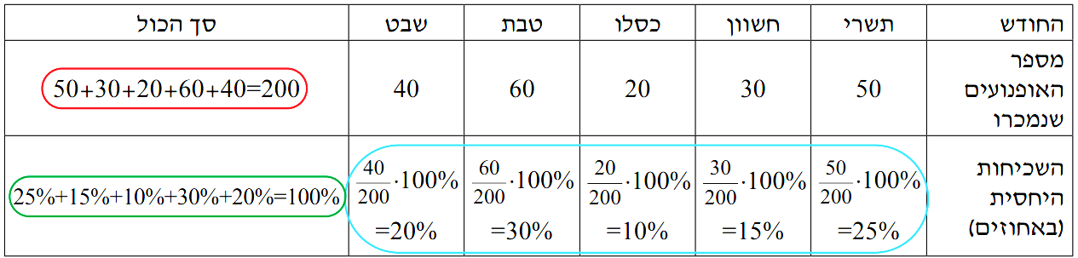
ב. סרטטו דיאגרמת עיגול מתאימה.
שלב ראשון - טבלה
לטבלה שבנינו קודם נוסיף שורה של שכיחות יחסית וטור מסכם.
נסכם תחילה את שורת השכיחויות - מסומן באדום.
לאחר מכן נמלא את שורת השכיחות היחסית (באחוזים) – מסומן בכחול.
לבסוף נסכם את שורת השכיחות היחסית ונוודא שהסכום הוא 100% – מסומן בירוק.

Slide 61
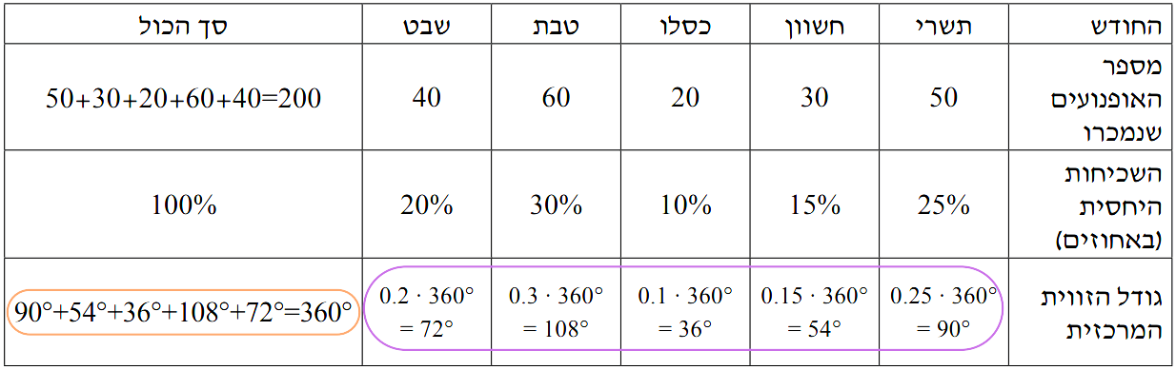
שלב שני - תכנון
כדי לסרטט עיגול מחולק נצטרך לחלק אותו לגזרות, כלומר נחלק את הזווית המרכזית בת 360° לזוויות המתאימות לשכיחות היחסית.
כל גזרה מתאימה לשכיחות היחסית שלה, ומכאן שהיא מתאימה לחלק היחסי שלה מתוך העיגול.
נוסיף לטבלה שורה של גודל הזווית המרכזית, ונשלים אותה על-ידי הכפלת כל מספר המופיע בשורת השכיחות היחסית ב- 360° - מסומן בסגול.
לבסוף נסכם את שורת גודל הזווית המרכזית ונוודא שהסכום הוא 360° – מסומן בכתום.

Slide 62
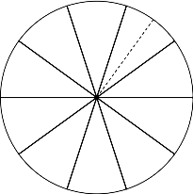
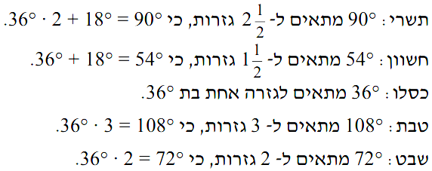
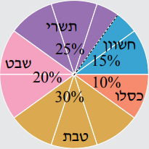
שלב שלישי - סרטוט דיאגרמת עיגול
נסרטט עיגול ונחלקו ל- 10 גזרות שוות, כלומר גודל כל זווית הוא 36° (36° = 10 : 360°).
נחלק את אחת הגזרות ל- 2 גזרות שוות, כלומר גודל כל זווית הוא 18° (18° = 2 : 36°) – ראו קו מקווקו.
נציג את התפלגות מספר האופנועים בחודשים השונים בדיאגרמת עיגול זו,
כלומר נכתוב בכל גזרה את ערכי המשתנה (החודשים)
ואת השכיחות היחסית שלהם.

Slide 63
נסכם את השלבים לסרטוט דיאגרמת עיגול
ארגון המידע המילולי- רצוי בטבלה.
חישוב השכיחות היחסית של כל אחד מערכי המשתנה.
חישוב גודל הזוויות המרכזיות המתאימות.
סרטוט עיגול המחולק לגזרות לפי גודלי הזוויות המרכזיות.
רישום ערכי המשתנה והשכיחות היחסית בתוך הגזרות.

Slide 64
יחידה ראשונה
קריאת מידע משני ייצוגים ויזואליים או יותר
א. שני גרפים או יותר

Slide 65
דוגמה פתורה
עמודים 39-41

Slide 66
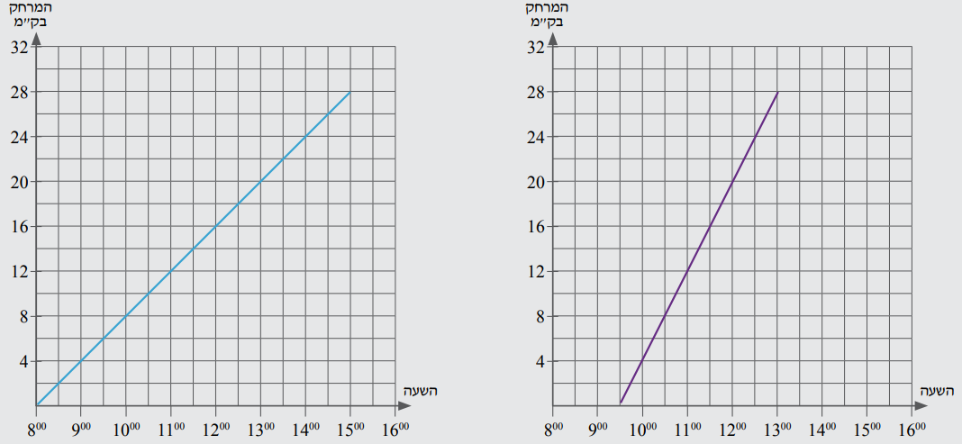
שני ספורטאים רצו באותו מסלול. לפניכם גרפים המתארים את המרחק של כל ספורטאי מנקודת הזינוק לפי הזמן
המאמן של שני הספורטאים החליט לאחד את שני הגרפים, כדי שיוכל לערוך השוואה ביניהם.

Slide 67
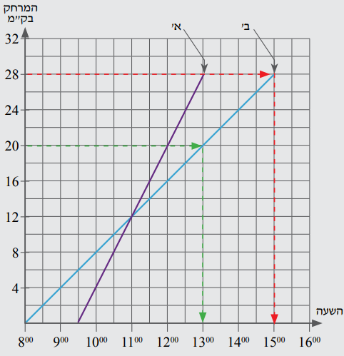
לפניכם האיחוד של שני הגרפים. ענו על השאלות הבאות:
א. באיזו שעה התחיל ספורטאי א' את המסלול?
ניתן לראות בגרף שספורטאי א' התחיל את המסלול בשעה 9³⁰.
ב. באיזו שעה סיים ספורטאי ב' את המסלול?
אורך המסלול הוא 28 ק"מ, שהרי שני הגרפים מסתיימים בגובה זה (מסומן בקו אופקי אדום).
מנקודת המפגש של הישר האופקי שסרטטנו,
עם הגרף של ספורטאי ב', נסרטט אנך לציר השעה.
תשובה: ניתן לראות בגרף שספורטאי ב' סיים את המסלול בשעה 15⁰⁰.

Slide 68
ג. באיזו שעה היה ספורטאי ב' במרחק של 20 ק"מ מנקודת הזינוק?
נסרטט קו אופקי בגובה של 20 ק"מ (מסומן בירוק).
מנקודת המפגש של הישר האופקי שסרטטנו,
עם הגרף של ספורטאי ב', נסרטט אנך לציר השעה.
תשובה: ניתן לראות בגרף שספורטאי ב' היה במרחק 20 ק"מ מנקודת הזינוק בשעה 13⁰⁰.

Slide 69
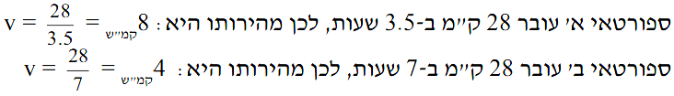
ד. מי מבין הספורטאים מהיר יותר? נמקו.
בגרף לא מוצגת מהירות הספורטאים, אך ניתן להסיק אותה מהנתונים.
אפשר לענות על סעיף זה בשתי דרכים:
מבחינה ויזואלית, ככל שהגרף תלול יותר, כך הספורטאי מהיר יותר, כי הוא רץ את אותה הדרך בזמן קצר יותר.
לפי הגרף ספורטאי א' מהיר יותר.
לפי הנתונים בגרף ניתן גם לחשב את המהירויות של הרצים
באופן מדויק:
למעשה בדוגמה זו מהירותו של ספורטאי א' כפולה ממהירותו של ספורטאי ב'.

Slide 70
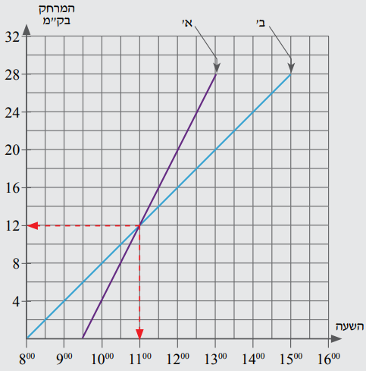
ה. באיזו שעה נפגשו שני הספורטאים?
באיזה מרחק מנקודת הסיום הם נפגשו?
נקודת הפגישה של הספורטאים מופיעה בסרטוט
כנקודת החיתוך של שני הגרפים.
בנקודה זו שני הספורטאים נמצאים באותו המרחק מנקודת הזינוק ובאותו הזמן.
בדוגמה זו נקודת החיתוך של הגרפים היא בשעה 11⁰⁰ ונמצאת 12 ק"מ מנקודת הזינוק.
אך מה המרחק מנקודת הסיום?
ידוע שכל אחד מהספורטאים רץ בסך-הכול 28 ק״מ.
לכן המרחק מנקודת הסיום הוא 16 ק"מ (16=12 – 28).
תשובה: הספורטאים נפגשו בשעה 11⁰⁰ במרחק 16 ק״מ מנקודת הסיום.

Slide 71
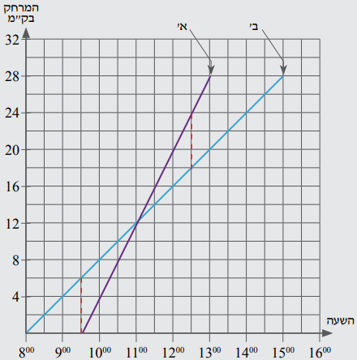
ו. באילו שעות היה המרחק בין שני הספורטאים 6 ק"מ?
במערכת הצירים הנתונה, מוצגים 6 ק"מ באמצעות 3 משבצות.
נחפש את הזמנים, שבהם המרחק בין הגרפים הוא 3 משבצות.
תשובה:
ניתן לראות שהם היו במרחק של 6 ק"מ:
בשעה 9³⁰
(כשספורטאי ב' נמצא לפני ספורטאי א')
ובשעה 12³⁰
(כשספורטאי א' נמצא לפני ספורטאי ב').

Slide 72
יחידה ראשונה
קריאת מידע משני ייצוגים ויזואליים או יותר
ב. שתי דיאגרמות עמודות או יותר

Slide 73
דוגמה פתורה
עמודים 45-46

Slide 74
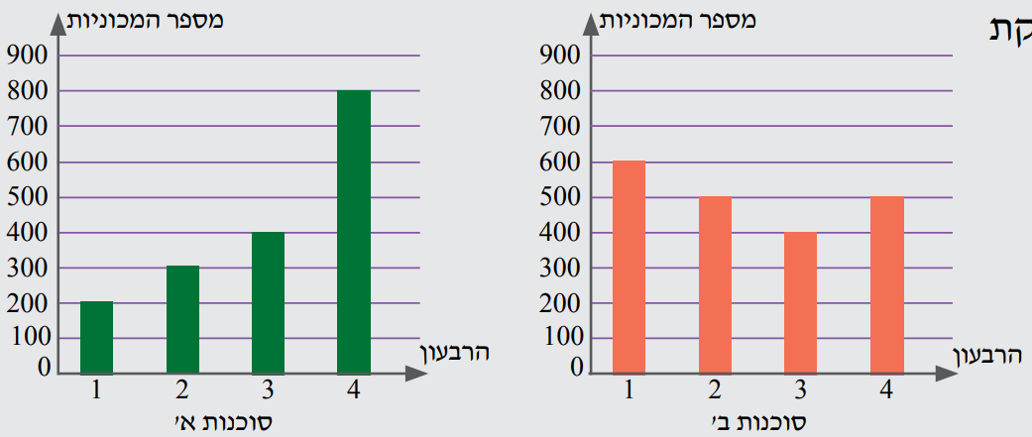
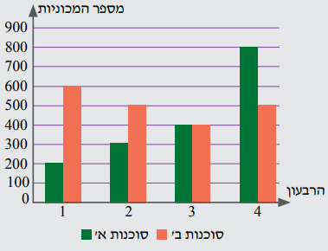
יבואן רוצה לשווק מכונית חדשה (שאינה משווקת עדיין בישראל).
היבואן בדק שתי סוכנויות רכב.
כל סוכנות רכב הציגה ליבואן את מכירותיה בשנה האחרונה לפי רבעון.
לצורך נוחות ההשוואה בין הסוכנויות איחד היבואן את שתי הדיאגרמות שקיבל לדיאגרמת עמודות כפולה, המייצגת את כמות המכוניות שמכרה כל סוכנות בשנה האחרונה לפי רבעון.

Slide 75
א. באיזה רבעון מכרה סוכנות א' יותר מכוניות מסוכנות ב'? ובכמה?
סוכנות א' מיוצגת על ידי המלבנים הירוקים,
וסוכנות ב' מיוצגת על ידי המלבנים הכתומים.
רק ברבעון 4 גבוה המלבן הירוק מהמלבן הכתום.
כדי למצוא כמה מכוניות יותר מכרה סוכנות א׳,
נחשב את ההפרש בין השכיחויות: 300 = 500 − 800
תשובה:
ברבעון 4 מכרה סוכנות א' 300 מכוניות יותר מסוכנות ב'.
ההשוואה ביניהן הרבה יותר נוחה, כאשר שתי הדיאגרמות נמצאות באותה מערכת צירים.

Slide 76
ב. כמה מכוניות מכרה סוכנות ב' בכל השנה?
כדי לחשב את המספר הכולל של המכוניות, שמכרה סוכנות ב' כל השנה,
נחבר את השכיחויות המיוצגות על-ידי גובהי כל המלבנים הכתומים:
2000=600+500+400+500.
תשובה:
סוכנות ב' מכרה בסך הכול 2000 מכוניות.

Slide 77
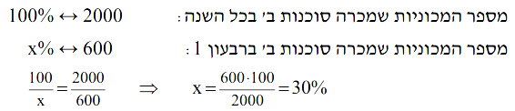
ג. באיזה רבעון מכרה סוכנות ב' את המספר הגדול ביותר של מכוניות?
איזה אחוז מהווה מספר זה מכלל המכוניות שמכרה סוכנות ב'?
המספר הגדול ביותר של מכוניות שמכרה סוכנות ב' הוא 600 מכוניות, ברבעון 1.
ניתן לזהות זאת לפי המלבן הכתום הגבוה ביותר.
בסעיף הקודם חישבנו את המספר הכולל של המכוניות שמכרה סוכנות זו.
נחשב איזה אחוז מהווים 600 מכוניות מתוך 2000 מכוניות.
תשובה: סוכנות ב' מכרה ברבעון 1 את המספר הגדול ביותר של מכוניות, והוא מהווה 30% מהמכוניות שמכרה בכל השנה.

Slide 78
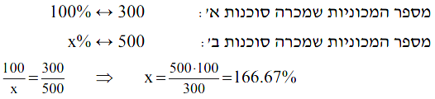
ד. ברבעון 2 מכרה סוכנות ב' יותר מכוניות מאשר סוכנות א'.
בכמה אחוזים יותר?
לפי גובהי המלבנים ברבעון 2 מכרה סוכנות א' 300 מכוניות,
וסוכנות ב' מכרה 500 מכוניות.
נחשב בכמה אחוזים המספר 500 גדול מ-300:
תשובה: סוכנות ב' מכרה ב- 66.67% יותר מכוניות מסוכנות א'.
(166.67%-100%=66.67%)

Slide 79
ה. באיזו סוכנות יבחר היבואן, אם:
היבואן יעדיף את הסוכנות, שהראתה עלייה עקבית במכירות לכל אורך השנה הזו?
היבואן יעדיף את הסוכנות, שמכרה בשנה זו יותר מכוניות?
לפי הדיאגרמה ניתן לראות בבירור, שסוכנות א' מציגה מגמת עלייה, כי מספר המכוניות שהיא מוכרת עולה מרבעון לרבעון.
תשובה: היבואן יבחר בסוכנות א' לשיווק המכונית החדשה.
(2) בסעיף ב' מצאנו שסוכנות ב' מכרה בסך הכול 2000 מכוניות בשנה הנבדקת.
נחבר את השכיחויות המיוצגות באמצעות גובהי המלבנים הירוקים,
ונחשב את המספר הכולל של המכוניות שמכרה סוכנות א': 1700=200+300+400+800 2000 , 1700<2000
תשובה: היבואן יעדיף לשווק את המכונית החדשה בסוכנות ב'.

Slide 80
יחידה ראשונה
קריאת מידע משני ייצוגים ויזואליים או יותר
ג. שתי דיאגרמות עיגול או יותר

Slide 81
דוגמה פתורה
עמודים 49-50

Slide 82
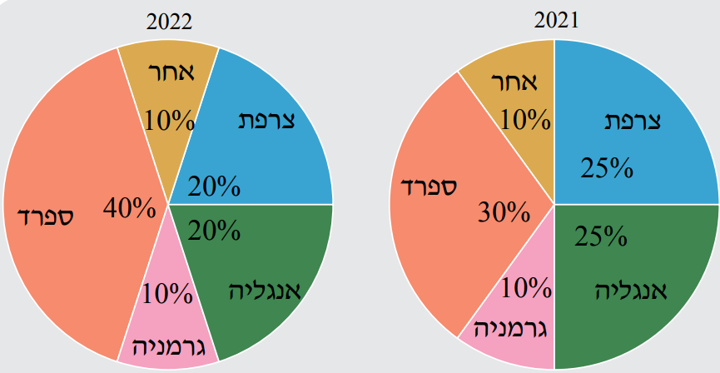
במוזיאון בעיר מסוימת בדקו בשנים 2021 ו-2022 את הארצות,
שמהן הגיעו המבקרים.
א. איזה אחוז מכלל המבקרים במוזיאון בשנת 2022
הגיעו מצרפת?
לכל אחת מהשנים 2021 ו-2022 יש דיאגרמת עיגול נפרדת. התשובה לשאלה זו מופיעה רק בדיאגרמת העיגול
של שנת 2022.
תשובה: אחוז המבקרים מצרפת הוא 20%.

Slide 83
ב. האם נכון לומר, שבשנת 2021 וגם בשנת 2022 ספרד היא המדינה, שממנה הגיעו יותר מבקרים מאשר מכל מדינה אחרת?
נכון,
כי בכל אחת מדיאגרמות העיגול הגזרה המתאימה לספרד היא הגדולה ביותר מכל הגזרות.
בשנת 2021, 30% מהמבקרים הם מספרד, ואין ארץ שאחוז המבקרים ממנה גבוה יותר.
באופן דומה בשנת 2022, 40% מהמבקרים הם מספרד,
ואין ארץ שאחוז המבקרים ממנה גבוה יותר.

Slide 84
ג. האם בשנת 2022 מספר המבקרים מאנגליה היה גבוה ממספר המבקרים מגרמניה?
כן.
התשובה לשאלה זו מופיעה רק בדיאגרמת העיגול של שנת 2022.
20% מכלל המבקרים בשנת 2022 הגיעו מאנגליה,
10% מכלל המבקרים בשנת 2022 הגיעו מגרמניה.
ו- 20% >10%.

Slide 85
ד. האם נכון לומר, שמספר המבקרים מגרמניה בשנת 2021
זהה למספר המבקרים מגרמניה בשנת 2022?
לא נכון.
לא ניתן להשוות בין הגזרות מהעיגולים השונים, כי לא נתון
ערך מספרי כלשהו לגבי מספר האנשים בשנים הללו.
נמחיש זאת על ידי דוגמה:
נניח שבשנת 2021 היו בסך הכול 10,000 מבקרים.
אם 10% מהם מגרמניה, הרי שהיו באותה השנה 1,000 מבקרים מגרמניה.
נניח שבשנת 2022 היו בסך הכול 5,000 מבקרים.
אם 10% מהם מגרמניה, הרי שהיו באותה השנה רק 500 מבקרים מגרמניה.
כלומר, למרות שמדובר באותו חלק יחסי בכל שנה, לא מדובר באותה כמות של מבקרים בכל שנה, ולכן טעות להשוות ביניהם.

Slide 86
ה. האם נכון לומר, שבכל שנה מגיע למוזיאון
מספר שווה של מבקרים מצרפת ומאנגליה?
כן.
כאן אנו משווים גזרות של אותו עיגול.
בשנת 2021 יש לצרפת ולאנגליה אותו חלק יחסי של מבקרים (25%),
וגם בשנת 2022 יש לצרפת ולאנגליה אותו חלק יחסי של מבקרים (20%).
לכן בכל אחת מהשנים הגיע מספר שווה של מבקרים משתי הארצות.

Slide 87



ו. בשנת 2021 היו בסך הכול 12,000 מבקרים במוזיאון,
וידוע שבשתי השנים היה אותו מספר של מבקרים מספרד.
חשבו כמה מבקרים היו בסך הכול בשנת 2022.
בשנת 2021 היו בסך הכול 12,000 מבקרים,
מתוכם 30% הגיעו מספרד. נחשב את מספרם:
כלומר, בשנת 2021 הגיעו מספרד 3,600 מבקרים.
נתון שבשתי השנים הגיע אותו מספר מבקרים מספרד, לכן גם בשנת 2022 הגיעו 3,600 מבקרים מספרד. בשנת 2022 הם מהווים 40% מכלל המבקרים.
תשובה:
בשנת 2022 היו בסך הכול 9,000 מבקרים.

Slide 88
יחידה ראשונה
קריאת מידע משני ייצוגים ויזואליים או יותר
ד. תרגול משולב

Slide 89
נקודות חשובות
עמודים 53-54

Slide 90
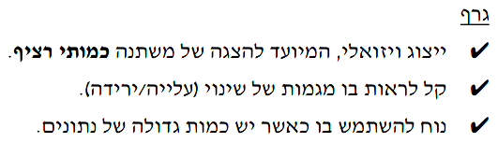
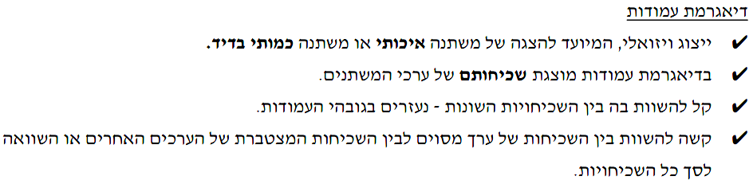
בחירת ההצגה הויזואלית הנכונה מובילה להעברת המסר שרוצים להעביר,
בבחינת "תמונה אחת שווה אלף מילים".
כדי להבטיח שהמסר יועבר, צריך לבחור תרשים המתאים לקהל היעד,
להחליט איזה מידע יוצג/לא יוצג, מה להדגיש ואיך להציג.

Slide 91
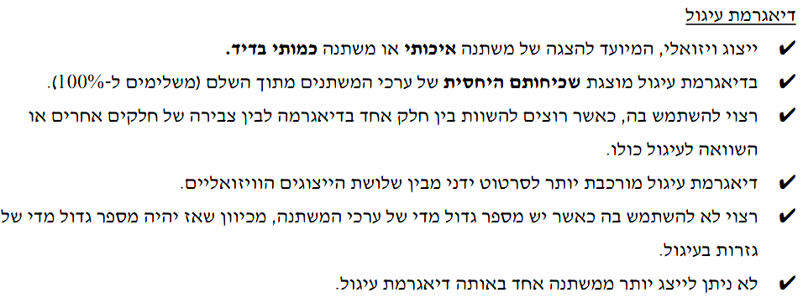

Slide 92
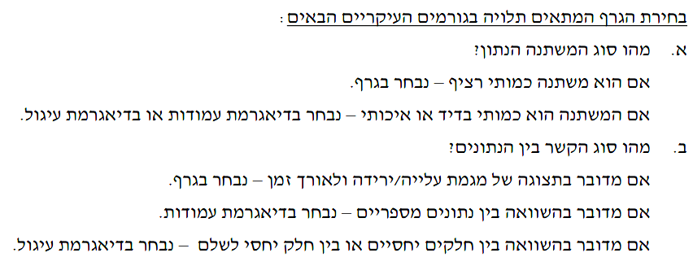

Slide 93
יחידה ראשונה
ייצוג אלגברי של נתונים – שינוי נושא הנוסחה

Slide 94
הסבר ודוגמאות
עמודים 61-62

Slide 95

נגדיר: נוסחה היא כלל מתמטי, המכיל אותיות ומספרים
ומהווה דרך מקוצרת להצגת קשר כמותי בין משתנים.
נוסחה היא למעשה ייצוג אלגברי של נתונים.
נתבונן בנוסחאות הבאות:
הערה חשובה
בכל הנוסחאות אנחנו מניחים שהאותיות שונות מאפס, ושהביטויים מתחת לשורש ריבועי אינם שליליים.
בכל הנוסחאות הללו האות השמאלית (W , t , E ) נקראת נושא הנוסחה.
נושא הנוסחה יהיה תמיד האות המבודדת, שנמצאת באגף אחד,
ואילו שאר הביטויים נמצאים באגף האחר.
לצורך הנוחות נושא הנוסחה ייכתב באגף שמאל.
נגדיר: שינוי נושא נוסחה – סדרת פעולות, שמטרתה לבטא אות אחת בנוסחה באמצעות יתר האותיות. כלומר, נרצה לשנות את נושא הנוסחה לאות אחרת מבין האותיות המופיעות בה.

Slide 96

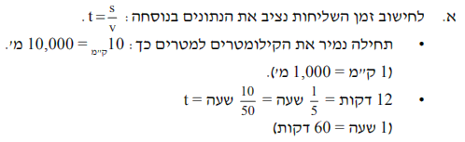
דוגמה א'
אור הוא שליח הנוהג בקטנוע ומעוניין לבצע את השליחויות שלו בזמן הקצר ביותר. לכן הוא נעזר בנוסחה הבאה:
א. כמה זמן תארך שליחות למרחק של 10,000 מטרים, אם אור ינהג במהירות של 50 קמ"ש?

Slide 97
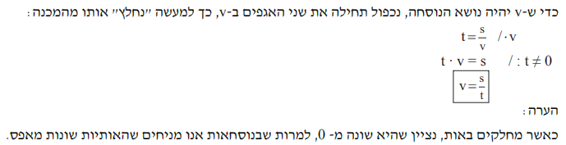
ב. בטאו את v באמצעות t ו-s.
ג. באיזו מהירות על אור לנהוג, כדי שהשליחות למרחק של 30 ק"מ תארך חצי שעה?

Slide 98


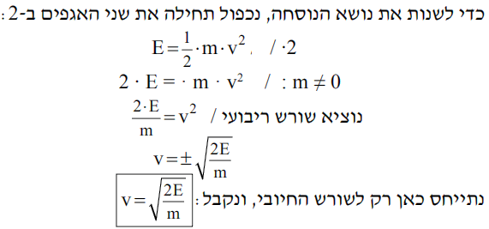
דוגמה ב'
בספר בפיזיקה ניתנה הנוסחה הבאה לחישוב אנרגיה:
א. מצאו את האנרגיה עבור מסה של 5 ק"ג ומהירות של 2 מ' לשנייה.
ב. בטאו את v באמצעותE ו-m.

Slide 99

ג. נתון:
5 ק"ג = m, 100,000 ג'אול = E
חשבו את v.
הערה:
יש לוודא שהתשובות שקיבלנו
מתאימות לסיפור האורייני,
ושהן אפשריות במציאות.
למשל,
לא ייתכן זמן שלילי או זמן שהוא אפס.
בסעיף הקודם הגענו לנוסחה:
נציב בה את הנתונים ונחשב:

